Slide 1
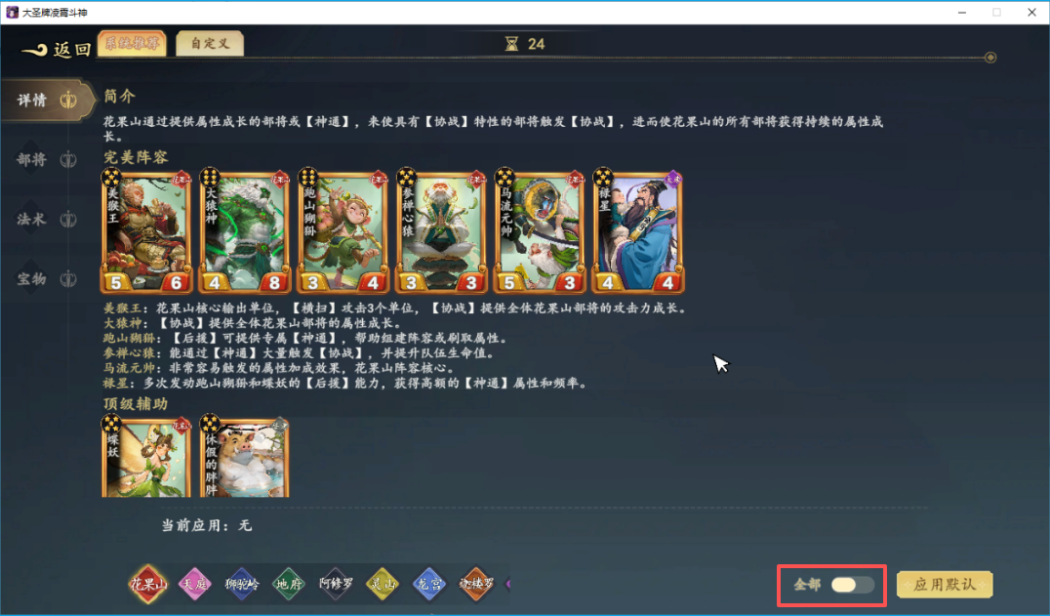
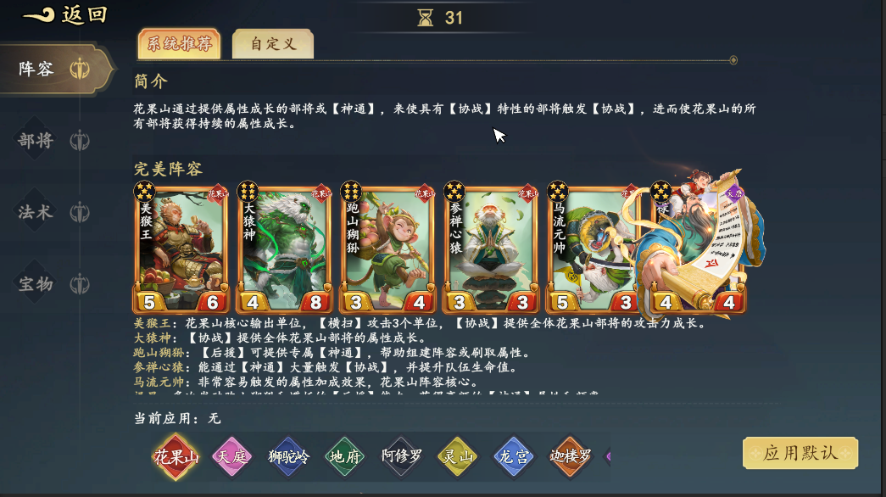
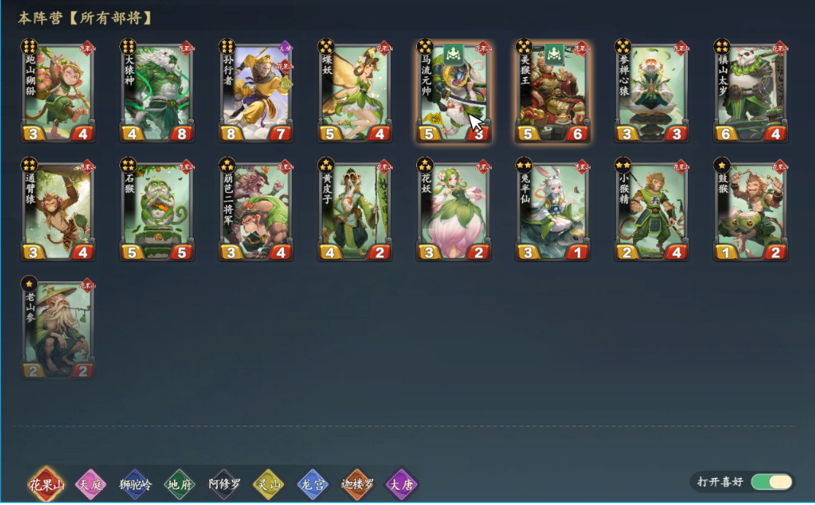
下棋局内攻略查询&标记部将优化
打开状态

Slide 2
图鉴&自定义部将添加筛选
打开状态

